Slide 1
Муниципальное бюджетное дошкольное образовательное учреждение
детский сад №8 «Звездочка» городского округа город Мантурово Костромской области
Выступление из опыта работы
«Нравственное воспитание дошкольников, через любовь к семье»
Воспитатель старшей группы:
Смирнова Светлана Валентиновна
Мантурово, 2023 г.

Slide 2
«Любовь к родному краю, родной культуре, родной речи начинается с малого – с любви к своей семье, к своему жилищу, к своему детскому саду. Постепенно расширяясь, эта любовь переходит в любовь к Родине, её истории, прошлому и настоящему, ко всему человечеству».
Д. С. Лихачёв
Семья является традиционно главным институтом воспитания. То, что ребенок в детские годы приобретает в семье, он сохраняет в течение всей последующей жизни.
В настоящее время современное российское общество остро переживает кризис нравственных идеалов и самая большая опасность, подстерегающая нас сегодня - в разрушении личности. Ныне материальные ценности доминируют над духовными, поэтому у детей искажены представления о доброте, милосердии, великодушии, справедливости, гражданственности и патриотизме.
Вот почему сегодня необходимо воспитывать нравственное самосознание, возрождая многовековые традиции нравственного воспитания ребенка в единстве семья-ребенок-детский сад.

Slide 3
Целью работы по нравственному воспитанию является гармоничное духовное развитие личности дошкольника и привитие ему основополагающих принципов нравственности на основе патриотических, культурно-исторических традиций России с опорой на взаимодействие с семьей.
Задачи:
расширять знания детей о родственных отношениях, о профессиях, о семейных ценностях и о праве ребёнка иметь семью.
ориентировать семью на нравственное воспитание детей;
вовлечь родителей в образовательную деятельность по нравственному воспитанию детей;
повышать компетентность родителей в области нравственного воспитания дошкольников.

Slide 4
Система по взаимодействию с семьей включает
три блока:
Диагностический
Теоретический
Практический

Slide 5
Формы работы с родителями
Индивидуальные
(родительская почта и др)
Коллективные
(акции, проекты и др)
Наглядно-информационные
(памятки, буклеты и др)

Slide 6
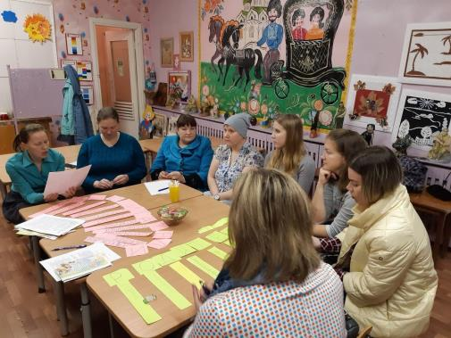
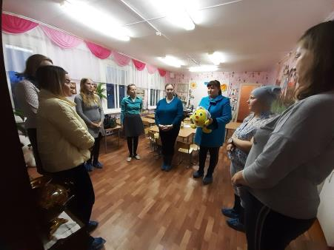
Родительские собрания
«Нравственные отношения
в семье
и в детском саду»
«Роль семьи в духовно-нравственном
воспитании детей»

Slide 7
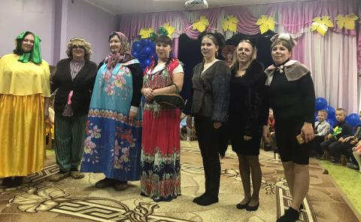
Досуги, праздники
Праздник осени
Постановка родителями сказки «Репка»

Slide 8
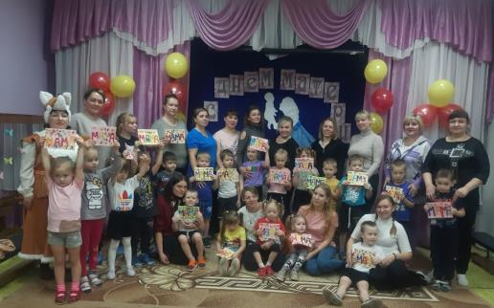
Праздник «День матери»

Slide 9
Праздник «День отца»

Slide 10
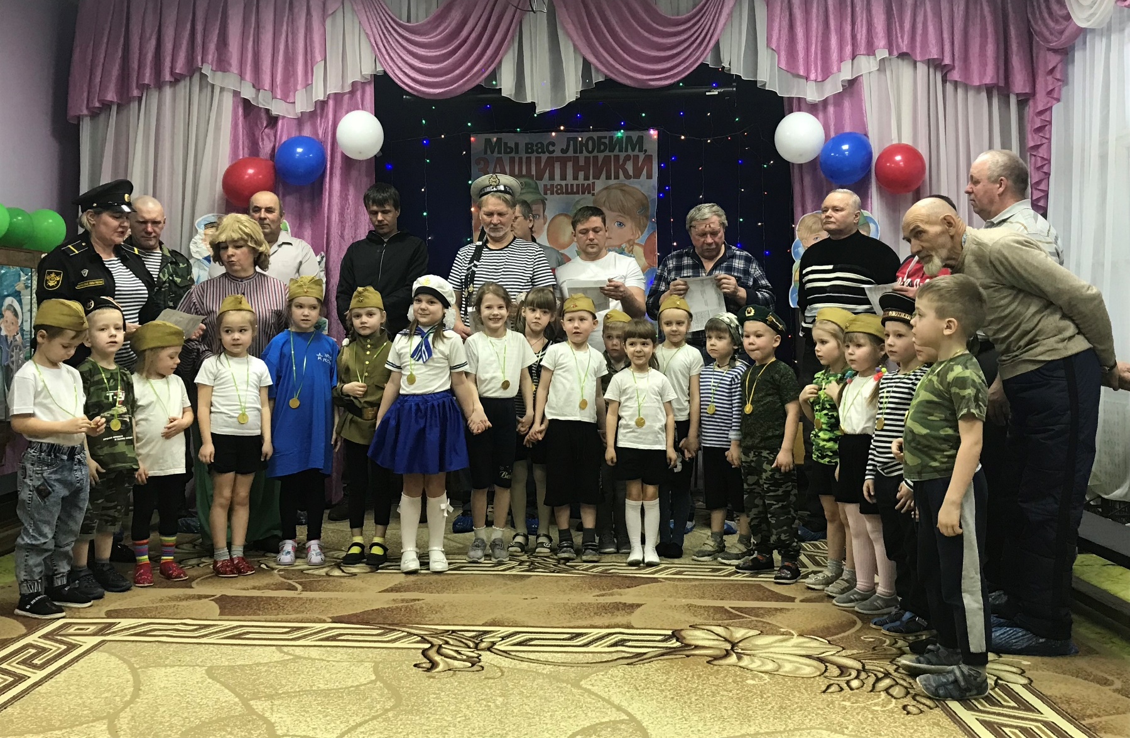
Праздник 23 февраля

Slide 11
Праздник бабушек и дедушек

Slide 12
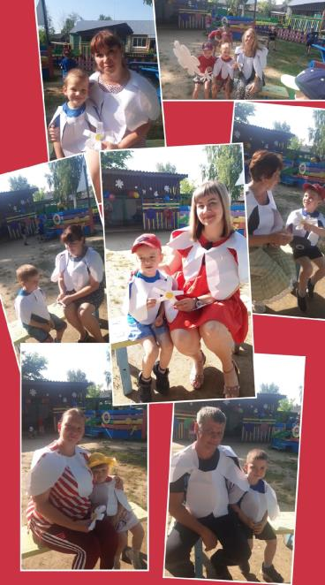
День
Семьи
Любви
Верности

Slide 13
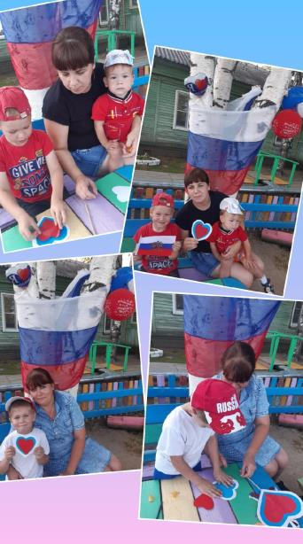
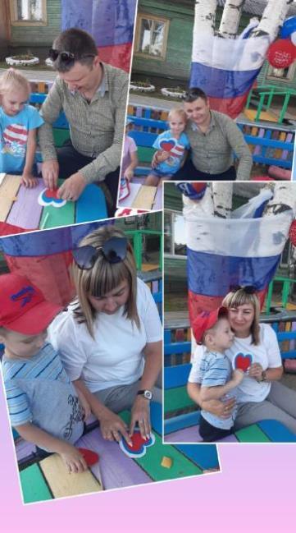
«День Государственного флага РФ»

Slide 14
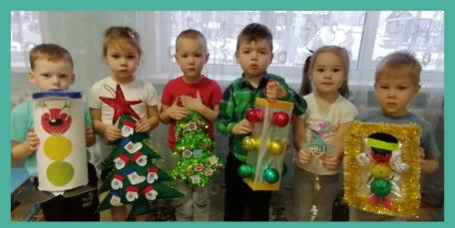
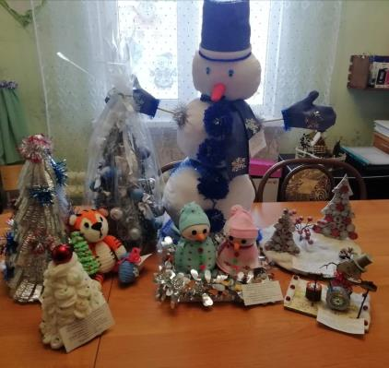
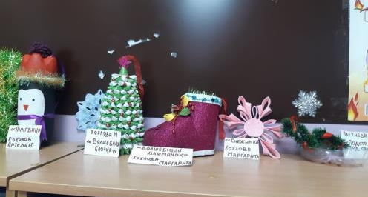
Выставки
Выставка новогодних игрушек

Slide 15
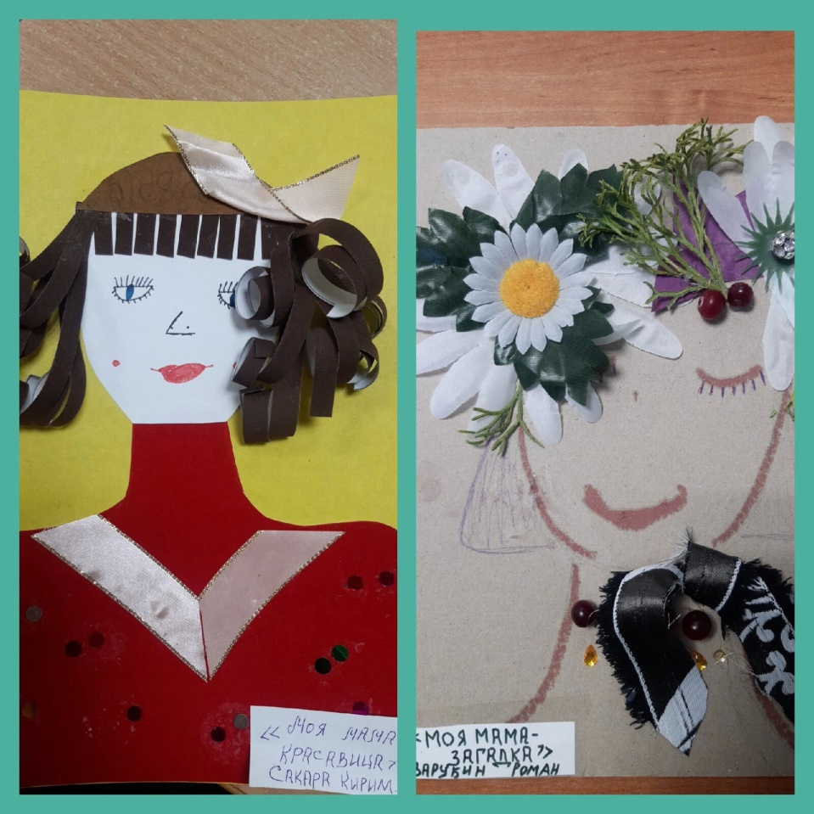
Выставка
«День портфеля»
Выставка поделок
«Мамочка моя»

Slide 16
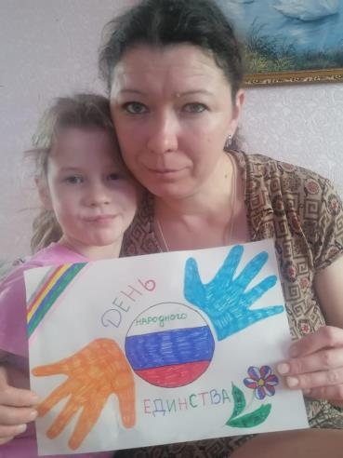
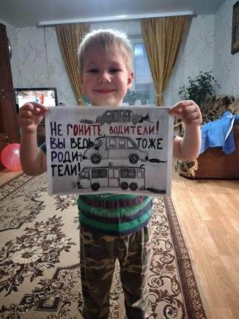
Участие детей и родителей в конкурсах рисунков

Slide 17
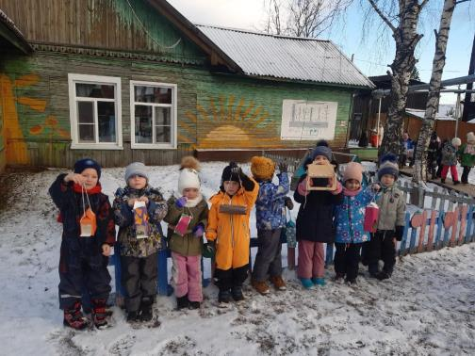
Семейный конкурс кормушек «Покормите птиц зимой»

Slide 18
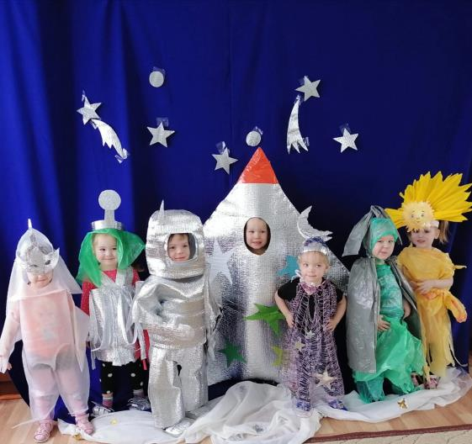
Конкурс костюмов «День Космонавтики»

Slide 19
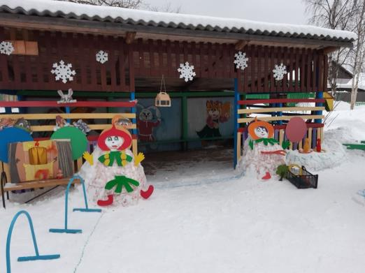
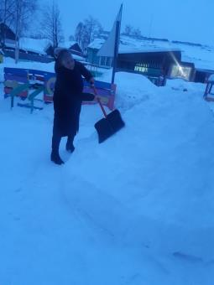
Участие в конкурсе снежный город Эколят

Slide 20
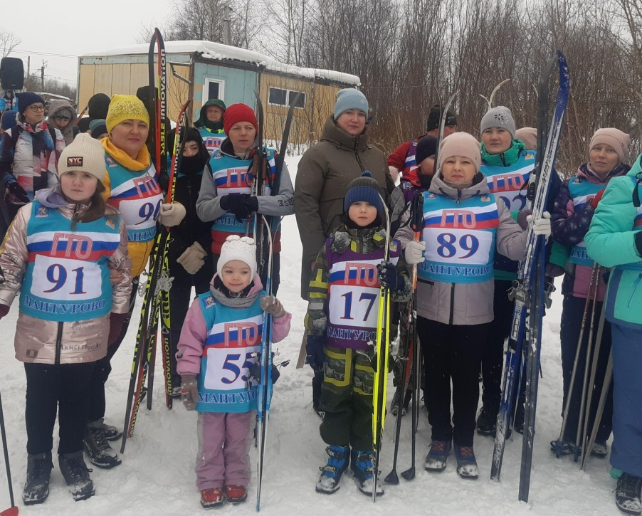
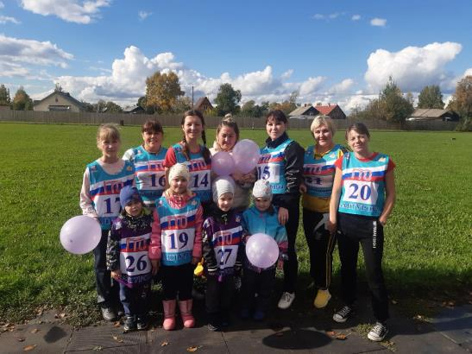
Участие в городских
мероприятиях
«Лыжня России»
Участие в городских
мероприятиях
«Кросс Нации»

Slide 21
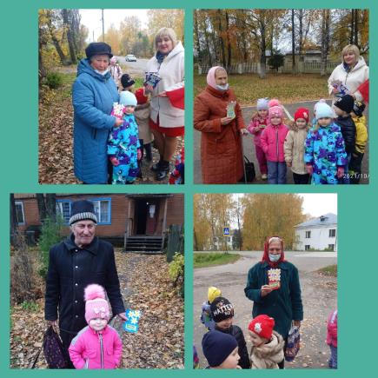
Акции
Акция «День добра и уважения»

Slide 22
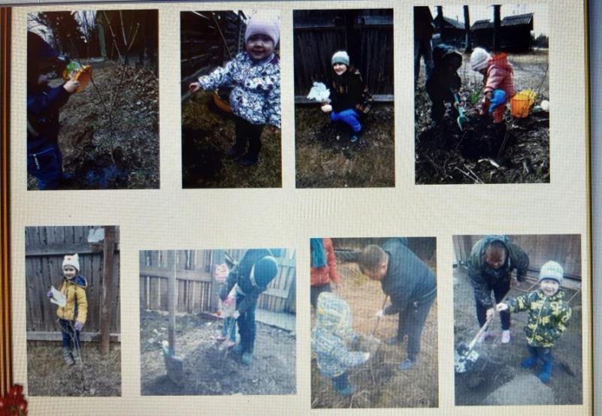
Акция «Сад памяти»

Slide 23
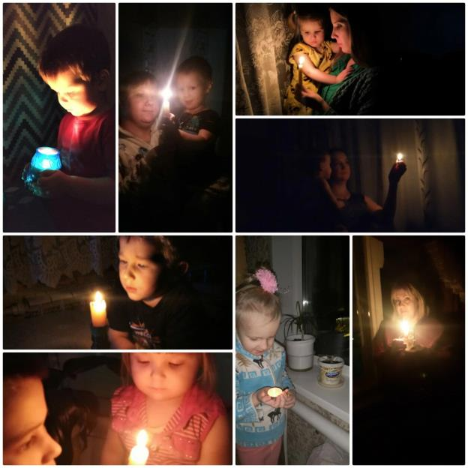
Акция «Свеча памяти»

Slide 24
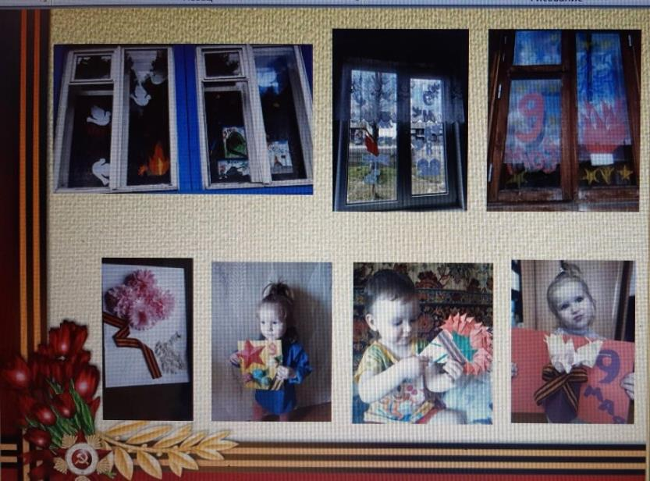
Акции:
«Окна победы»
«Подарок ветерану»

Slide 25
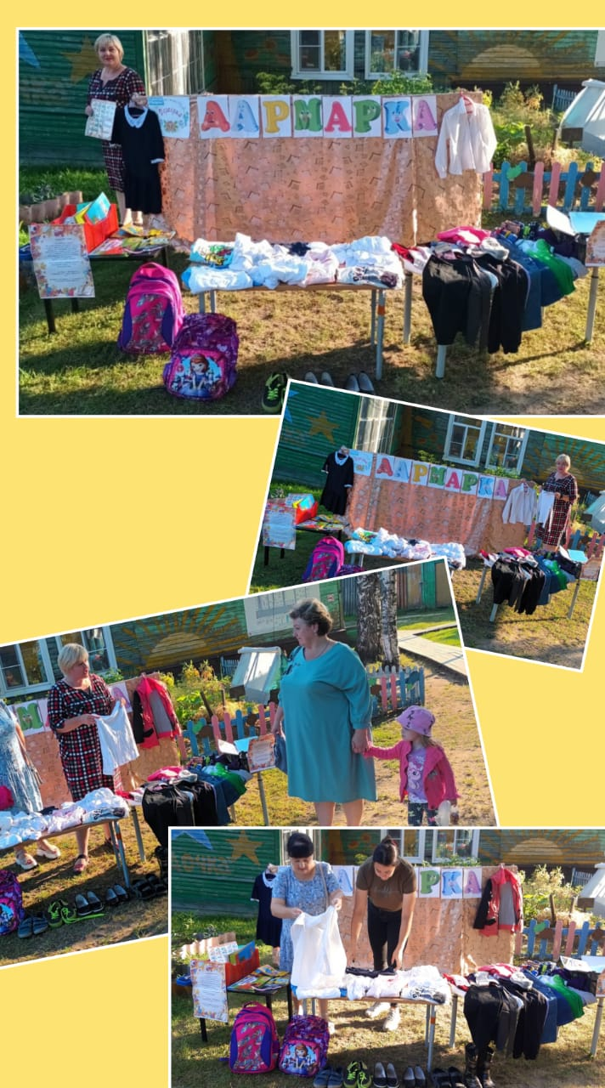
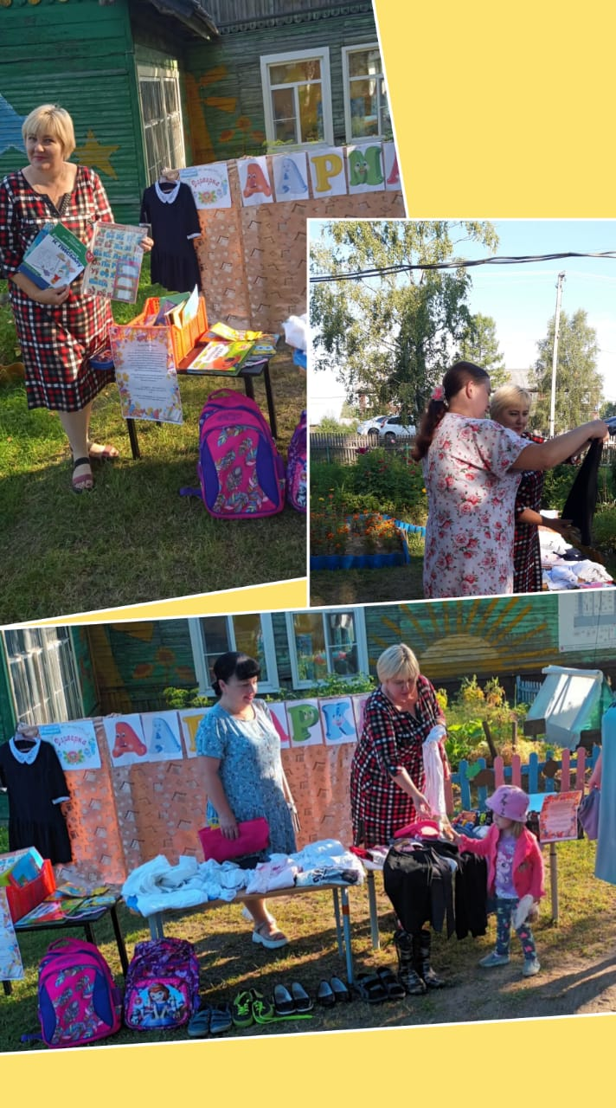
Акции: «Дармарка», «Своих не бросаем», «Детям Донбаса»

Slide 26
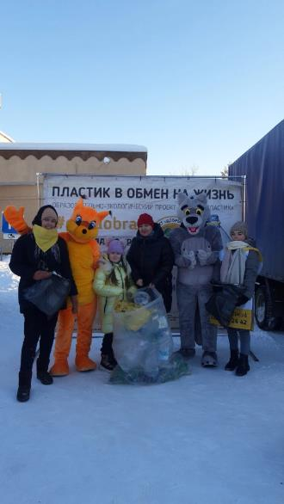
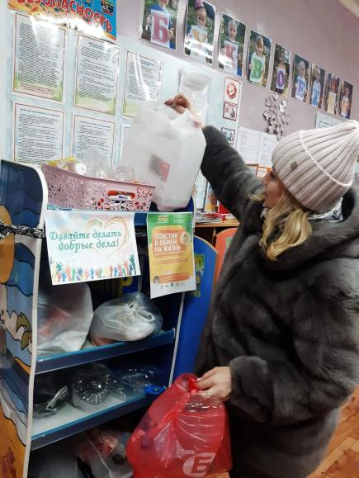
Участие в благотворительных акциях «Пластик в обмен на жизнь»

Slide 27
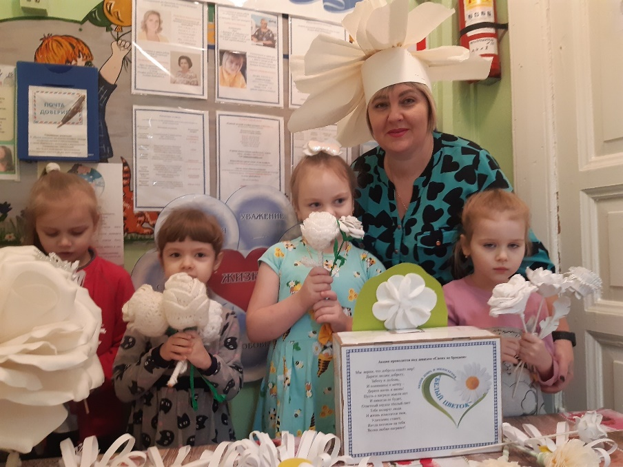
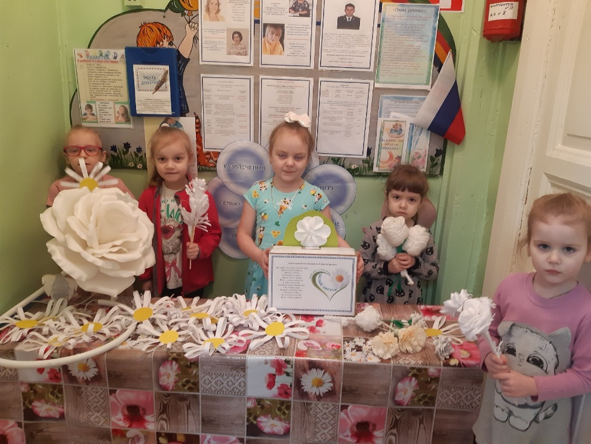
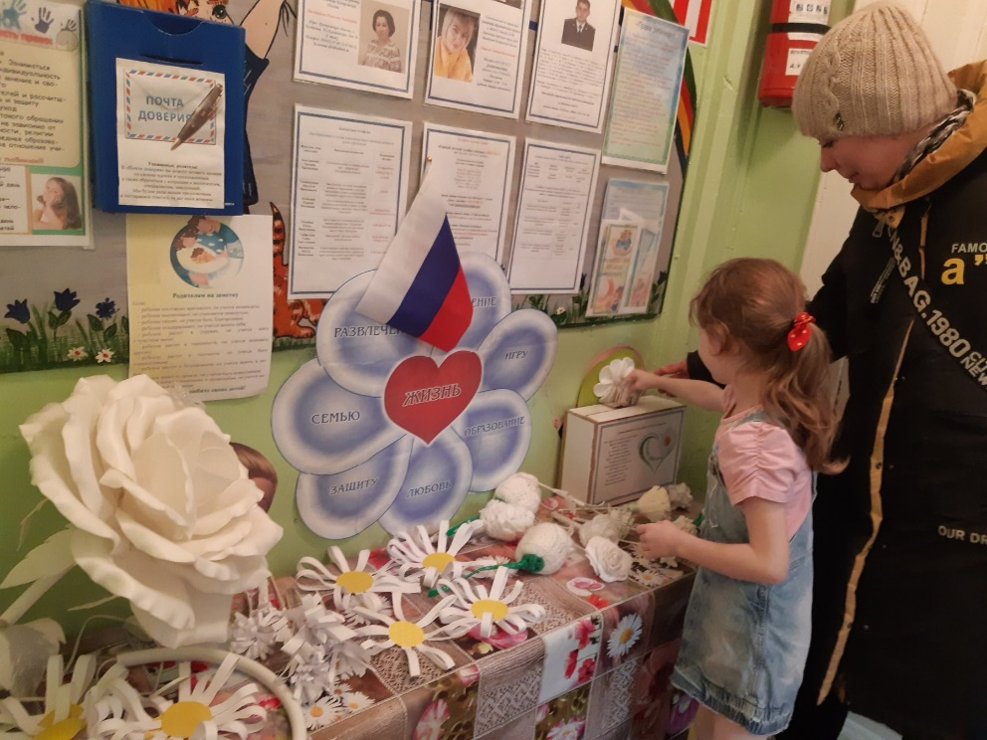
Благотворительная акция
«Белый цветок»

Slide 28
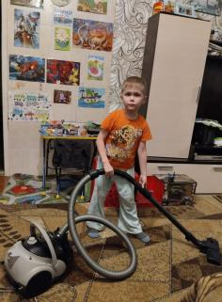
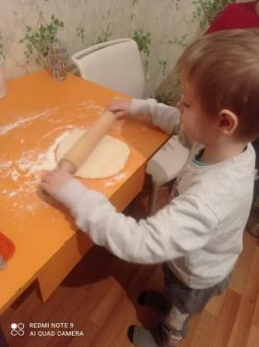
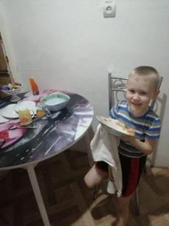
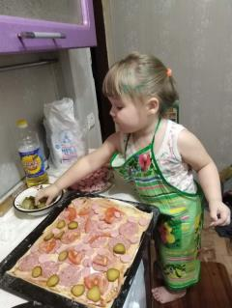
Флэш-моб
«Мамины помощники»

Slide 29
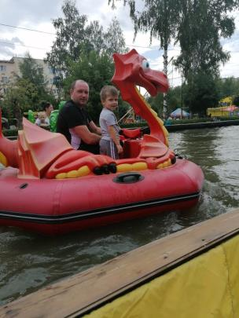
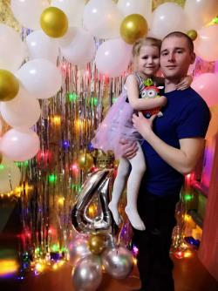
Семейный флэш-моб «Папа- мой лучший друг»

Slide 30
Мастер класс с мамами «Рубашка для папы»

Slide 31
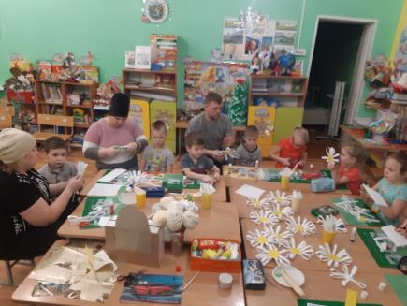
Мастер класс в рамках благотворительной акции «Белый цветок»

Slide 32
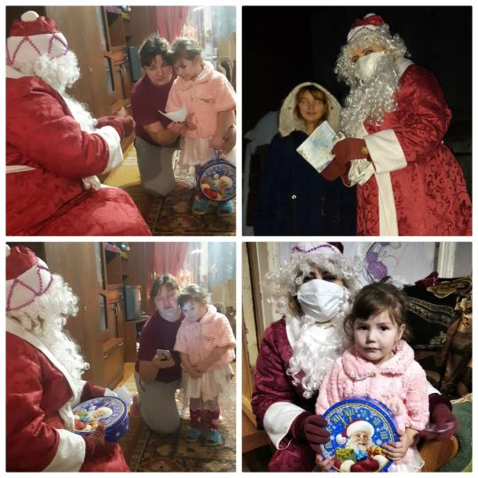
Посещение семей в новогодние каникулы

Slide 33
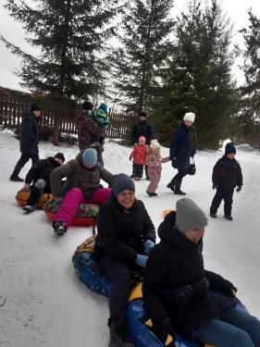
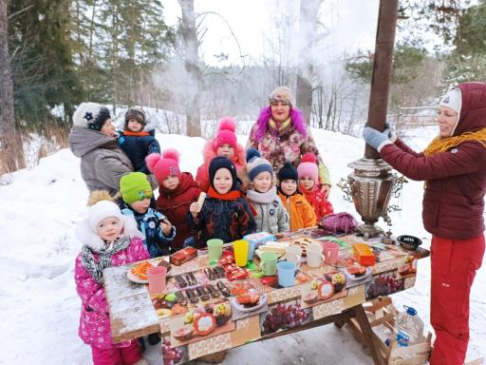
Совместный выходной с родителями
«День именинника с бабой Ягой»

Slide 34
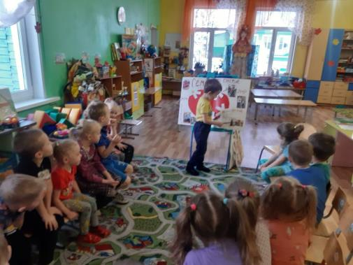
Защита проектов на тему: «Моя семья»

Slide 35
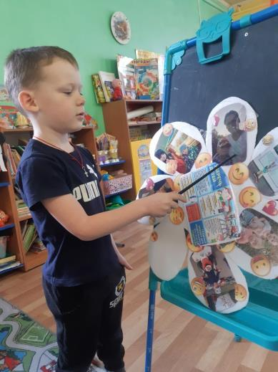
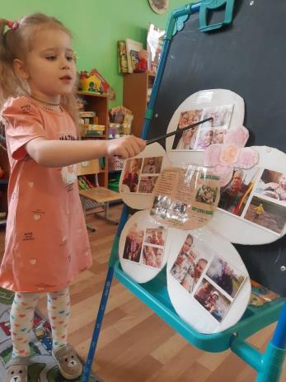
Защита проектов на тему: «Моя семья»

Slide 36
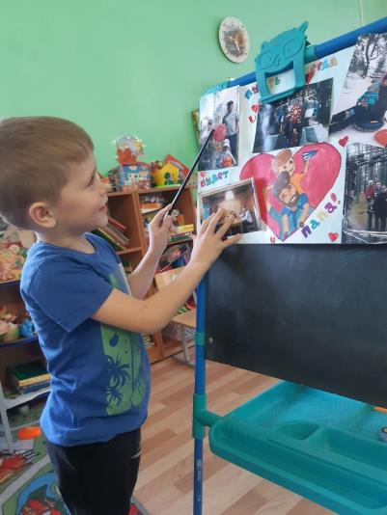
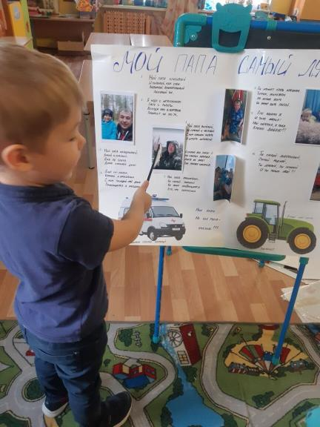
Защита стенгазеты
«Мой папа самый лучший»

Slide 37
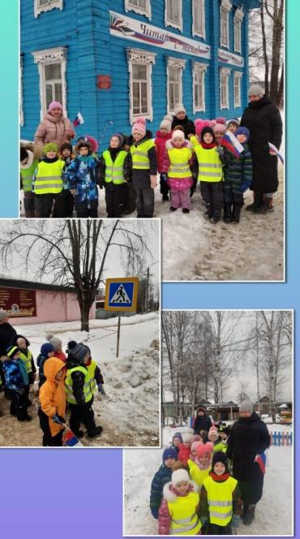
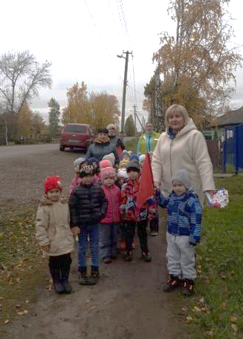
Экскурсии с привлечением родителей
по любимому городу

Slide 38
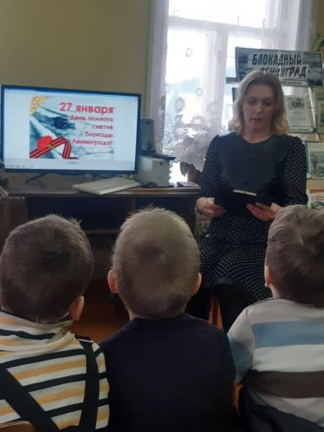
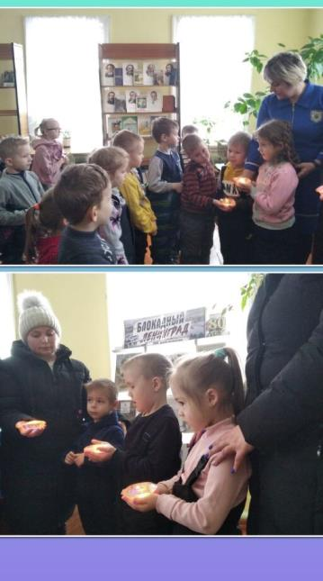
Семейная экскурсия в библиотеку

Slide 39
Наглядно – информационные формы

Slide 40
Наглядно – информационные формы

Slide 41
Наглядно – информационные формы

Slide 43
Спасибо за внимание!

